Slide 1
Модели эффективной школы. Оценка эффективности и самоанализ работы школы, функционирующей в неблагоприятных социальных условиях
Инструменты эффективной школы

Slide 2
Роль эффективного управления

Slide 3
С чего все начиналось?
В 1966 году в США опубликован доклад Дж. Колемана «Образование для всех». Автор заключил, что семья, а не школа - главный определитель успехов учащихся. Это спровоцировало многочисленные исследования, которые стали основой для начала движения эффективных школ.

Slide 4
ЦИТАТА
Понятие эффективной школы зарождалось в США в 1960-х годах и развивалось все последующие годы. Собственно, проблема заключалась в одном: можно ли оценивать школу по академическим результатам учеников? Выделяя школы с наилучшими результатами, не усугубляем ли мы этим социальное неравенство в образовании?
Была проведена масса разных исследований и о том, что успехи школьника в учебе прямо пропорциональны доходам его семьи, и что дело не в доходе семьи, а в образованности родителей, и что влияние школы на успеваемость ребенка слабое, и что оно все же сильное — разные выводы привели в конце концов к гипотезе о том, что лишь выявляя школы, которые и в неблагоприятном социальном окружении добиваются высоких образовательных результатов, можно определить понятие «эффективная школа».

Slide 5
Главный лозунг движения эффективных школ:
Успешные – не значит элитарные!
Да, школы не могут дать высокий уровень образования всем, но они могут ослабить эффект влияния социальной среды на результаты ученика. И таких школ в мире немало!!!

Slide 6
Хорошая школа - школа для Всех и для Каждого!
Это школа, которая может обеспечивать «повышение жизненных шансов» всем своим ученикам, преодолевая неблагоприятные внешние факторы
РУКОВОДИТЕЛЬ
ПЕДАГОГ
РЕБЁНОК
Улучшение
результатов
Улучшение
качества преподавания
Улучшение
качества управления

Slide 7
7 ключевых характеристик – мера эффективности работы школы
Академические результаты — золотой стандарт школы.
Климат высоких ожиданий. Хорошо учиться — доблесть.
У школы есть четко сформулированная миссия, разделяемая всеми.
В школе безопасные и упорядоченные условия пребывания как для учеников, так и для учителей.
Налажена обратная связь «ученик-учитель», «учитель-руководитель».
Учитель предоставляет ученику возможность учиться на уроке.
Регулярно измеряется прогресс.
Позитивные отношения с семьями учеников
Это то, что на самом деле работает- прирост результатов 15-18%!!!!

Slide 8
Что делают школы?
Учителя понимают и принимают новую ценностную профессиональную установку – повышение жизненных шансов всех детей, которых они учат
Учителя начинают работать в командах
Директор обсуждает все стратегические решения с учителями
Формируют и артикулируют стратегию
высоких ожиданий от всех
Выделяют группы с разными возможностями и
формируют адресные интервенции для них
Разрабатывают и реализуют план (планы) улучшения
конкретных
результатов конкретных учеников
Разрабатывают и осуществляют постоянный мониторинг

Slide 9
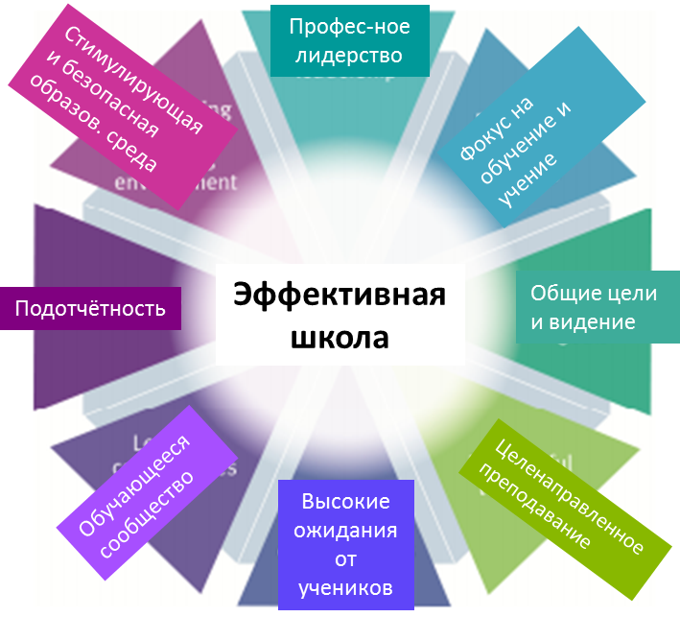
Признаки эффективной школы

Slide 10
Как в эффективной школе изменяют качество преподавания?
Выявляют типичные затруднений учащихся школы (РЦОКО) и профессиональные дефициты педагогов.
Выбирают подходящие эффективные педагогические технологи (формирующее оценивание, критическое мышление, креативность, работа в команде).
Объединяют учителей в профессиональные сообщества обучения, применяют кураторскую методику, коучинг.
Вовлекают всех учащихся в учебу и внеурочную деятельность по предметам.

Slide 11
Как управляют эффективными школами?
Сопоставляют «проблемные зоны» в образовательных результатах учеников с «профессиональными дефицитами» педагогов
Определяют приоритеты развития и разрабатывают программы перехода школы в эффективный режим работы.
Выбирают эффективные управленческие стратегии педагогического и распределенного лидерства.

Slide 12
Стиль жизни эффективной школы
«Живое» управление.
Общая система ценностей – консенсус по поводу высоких ожиданий, заявленных целей, четких правил и поддержки каждого ученика.
Активное взаимодействие и сотрудничество – сочетание поддержки и требовательности как на горизонтальном, так и на вертикальном уровне.
Совместное планирование и анализ действий – с участием педагогов и партнеров школы.

Slide 13
Это самый главный и самый трудно достигаемый эффект действий!
Культурный сдвиг
Школа открытых дверей
«ходим к друг другу на уроки постоянно, и не по разнарядке»,
«открыты для всех, кто заинтересован в нашей работе»,
«ценим «голос ученика»…..

